Slide 1
计图大作业汇报
汇报人：俞凯威

Slide 2
组内成员分工
组长
讲解程序
界面设计
资源提供
俞凯威
潘星翰
吴韩宇
温正长
金拯弘
文档编写
ppt制作

Slide 3
MAJOR FUNCTION
1.
实现形式:
用JavaScript 做展示主界面，各个项目通过css.和is.完成-
2.
主要功能描述:
主界面能够3d展示各项运动项目，能够进行缩放，旋转操作，有投影效果，通过跳转按钮，进入项目界面，罗列了展示的运动项目，其中乒乓球项目使用css3完成设计，能够自动展示对打乒乓球的动画，射箭项目使用js完成设计，鼠标拖动弓弦能射出箭，根据幅度大小和拖动方向，射出的距离和是否命中靶都会受到影响，田径项目使用js设计一个小人行走，能够旋转观看各个角度，其他项目时间不够，还未完成。

Slide 4
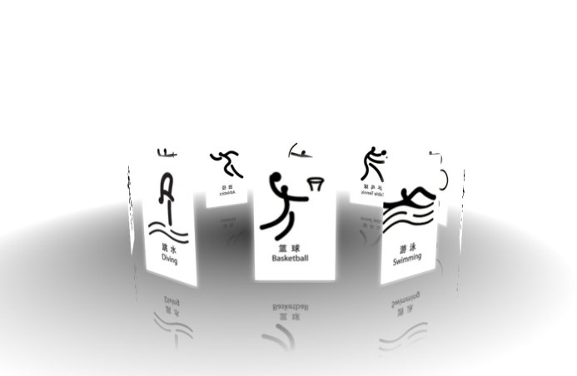
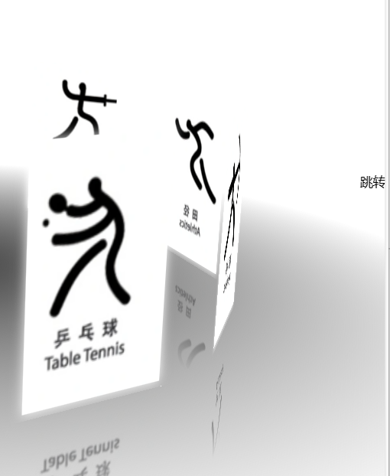
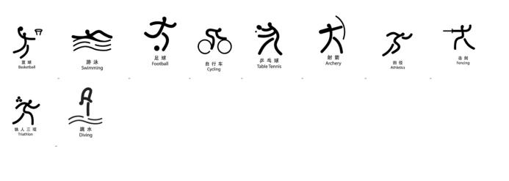
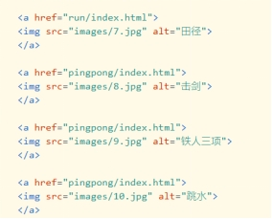
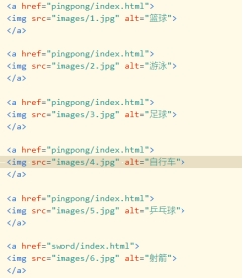
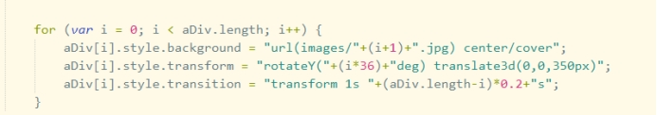
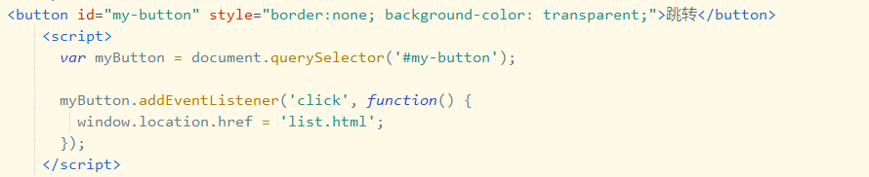
主要功能和代码展示
MAJOR FUNCTION
主界面：小组.html
跳转按钮（button）
项目界面：list.html

Slide 5
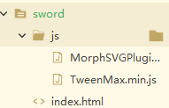
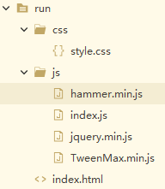


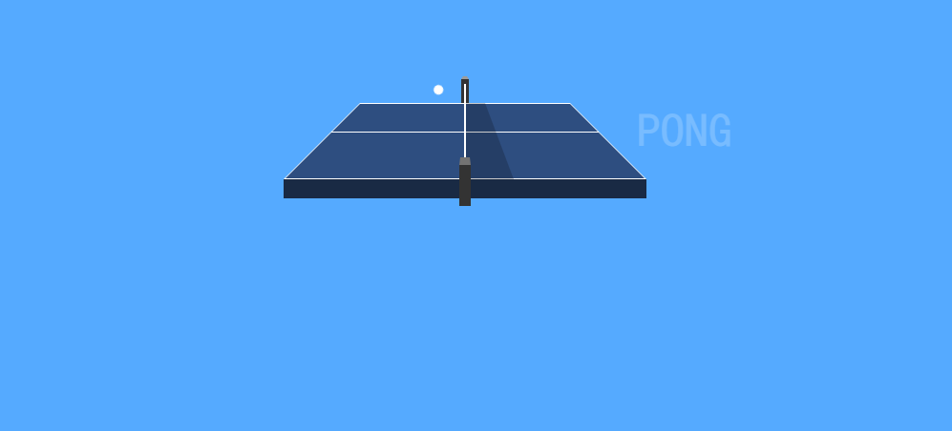

list.html中可展示的运动项目
MAJOR FUNCTION
射箭：
田径：
乒乓球：

Slide 6
Thank you for watching

